Slide 1
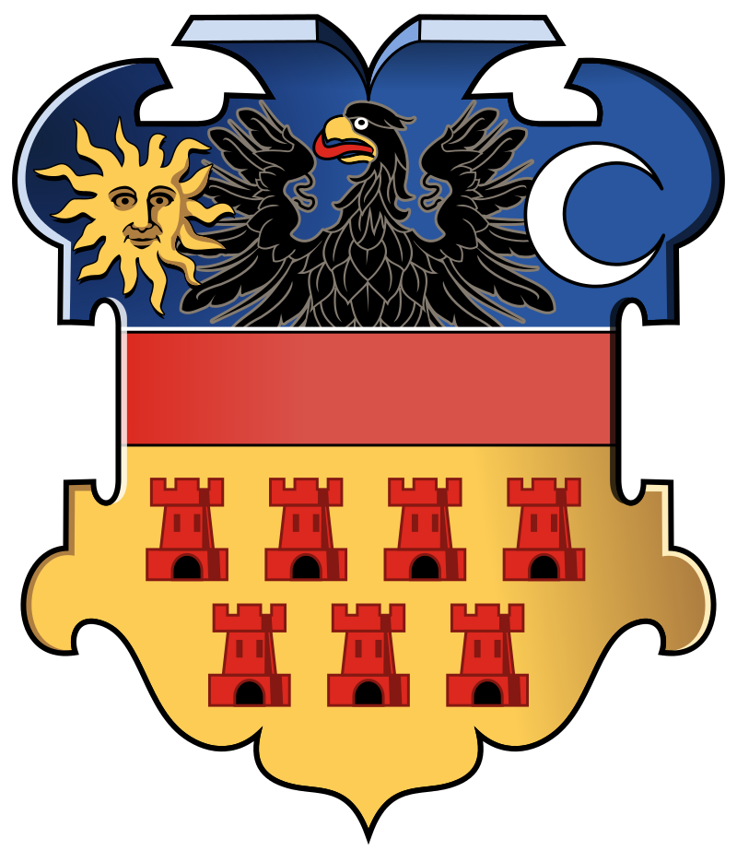
ERDÉLY
„ahogy a történelemtanárod látja”

Slide 2
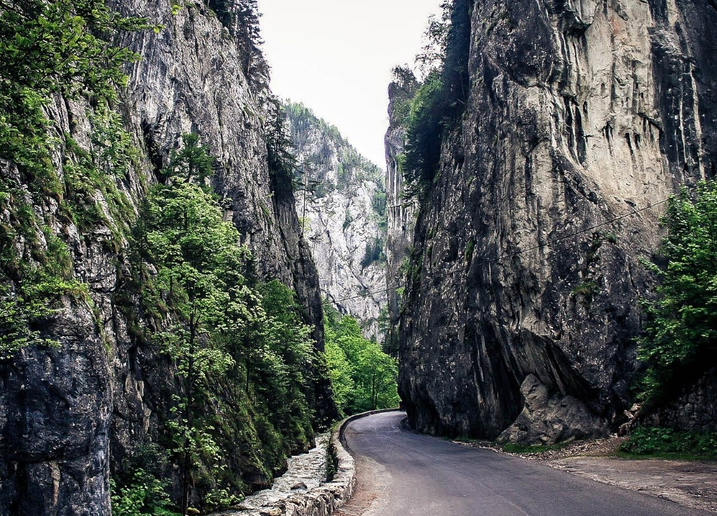
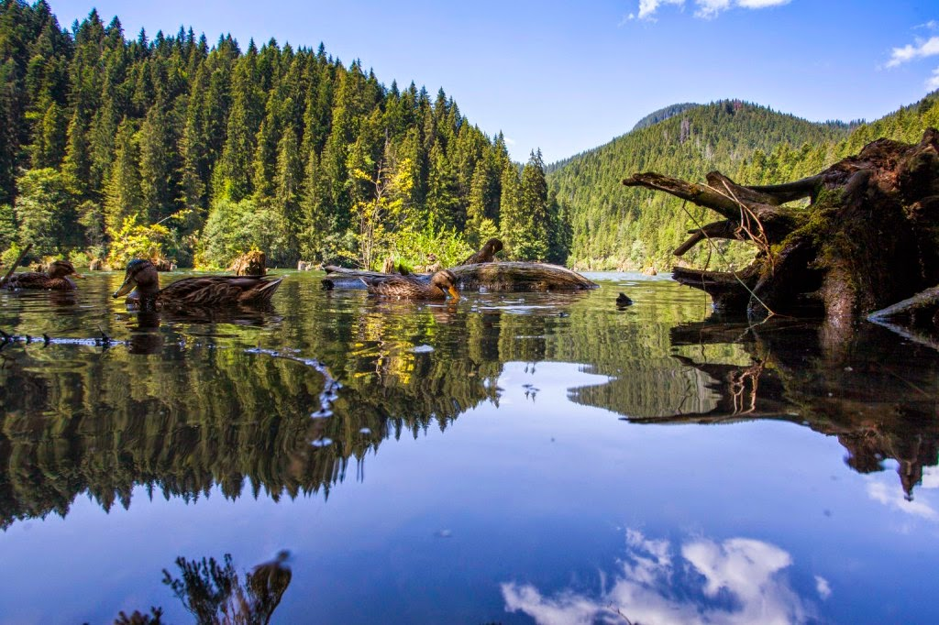
A csodálatos Erdély!
Földrajzi-történelmi-politikai alakulat Közép-Európában, a Kárpát-medence keleti részén, a mai Románia területén
Latinul Transsylvania („Erdőelve”)

Slide 3
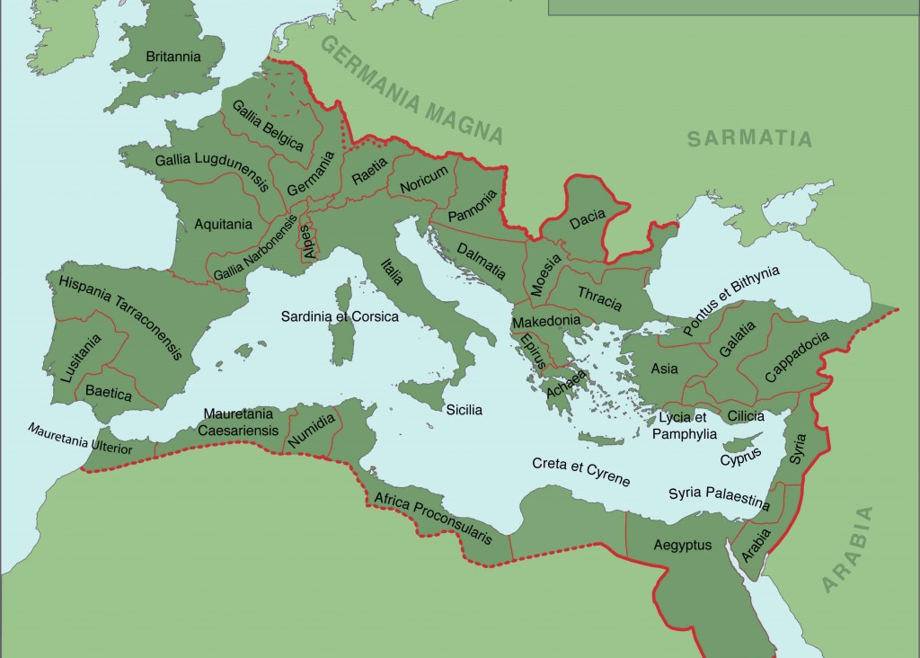
Mit tanulunk az iskolában Erdélyről?
Római provincia volt Kr. u. 106 és 271 között Dacia néven

Slide 4
Erdély a középkorban a Magyar Királyság része

Slide 6
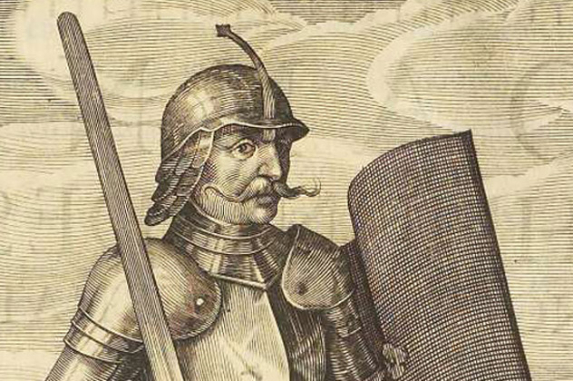
A XV. Sz-ban a leghíresebb erdélyi vajda: Hunyadi János

Slide 7
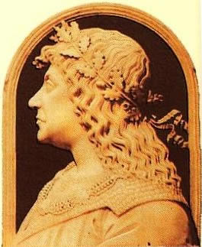
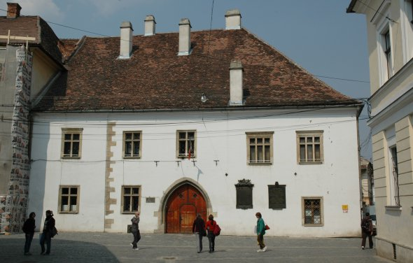
Mátyás király

Slide 8
Több nemzet- több vallás – vallásszabadság!

Slide 10
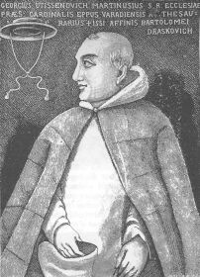
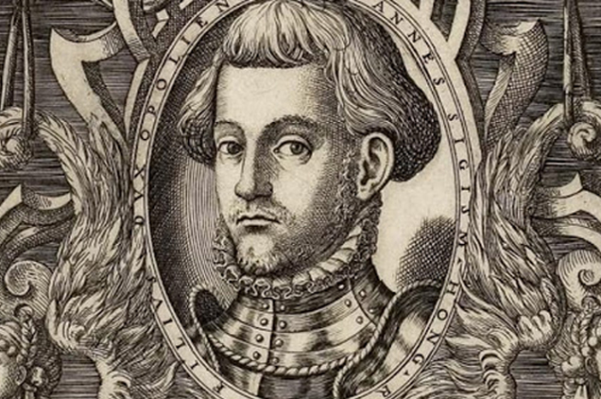
Az Erdélyi Fejedelemség

Slide 11
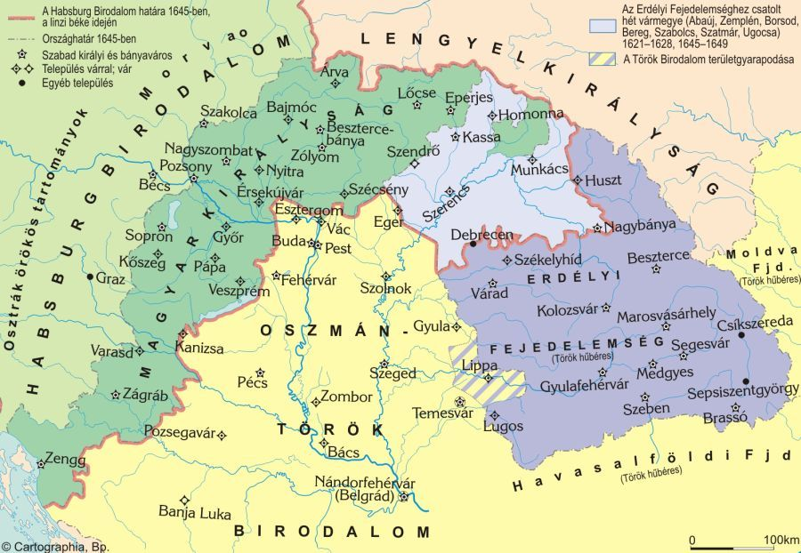

Slide 12
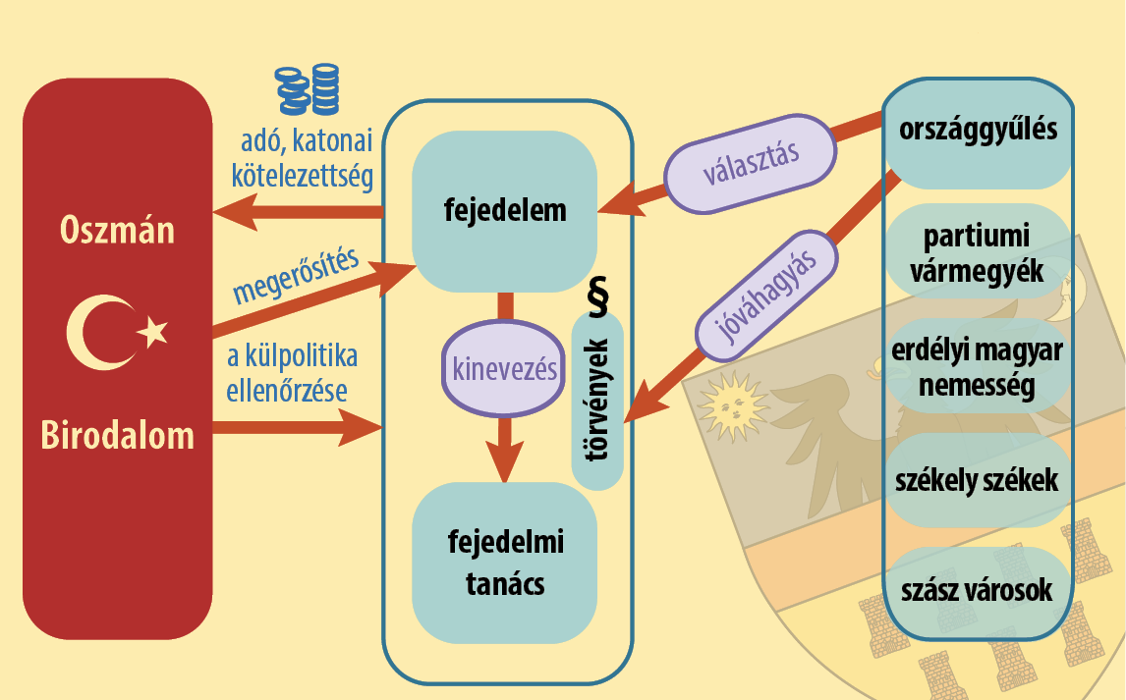

Slide 13
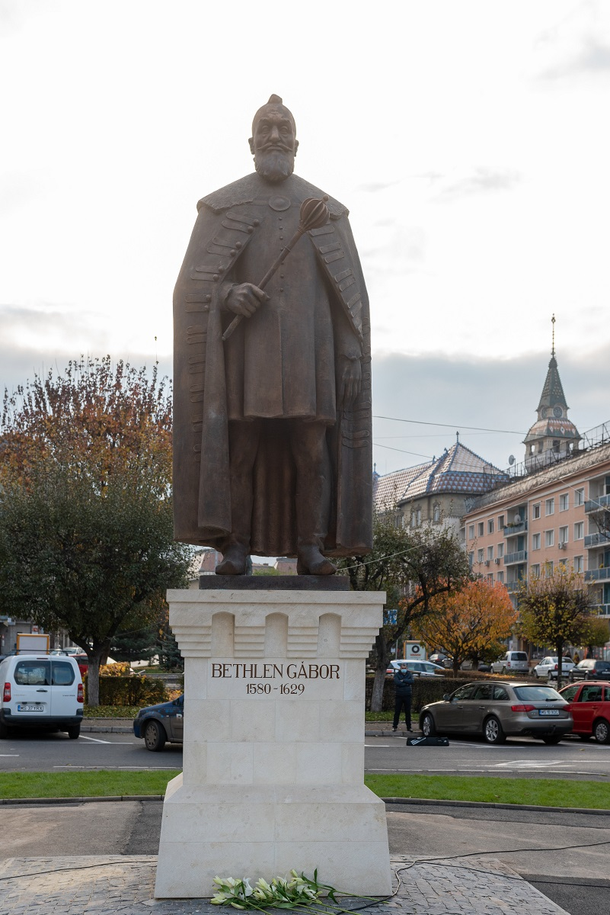
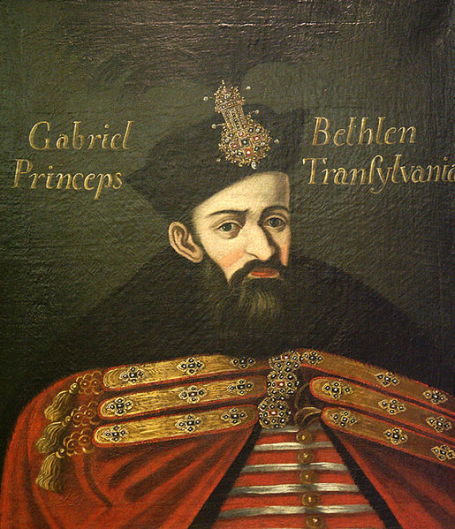
Bethlen Gábor

Slide 14
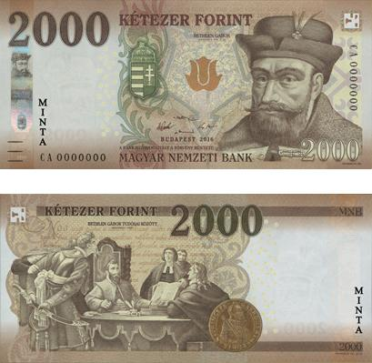
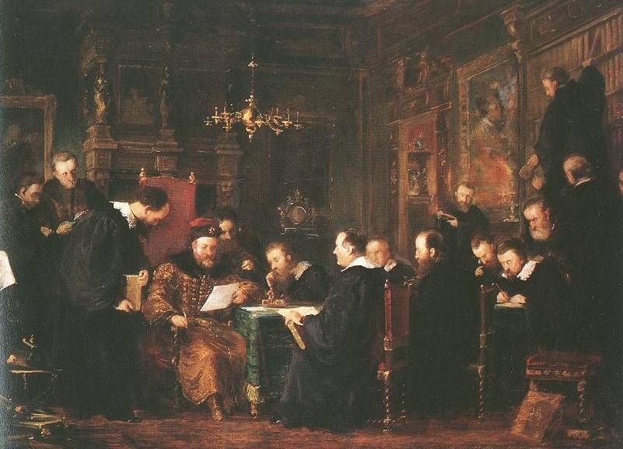

Slide 15
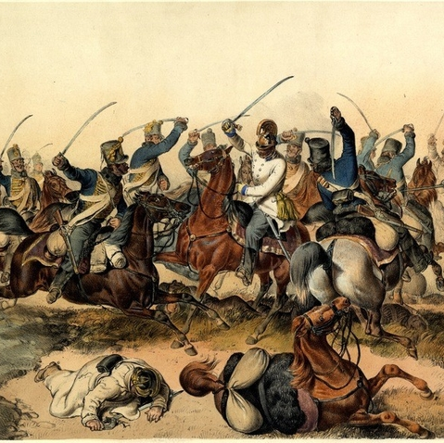
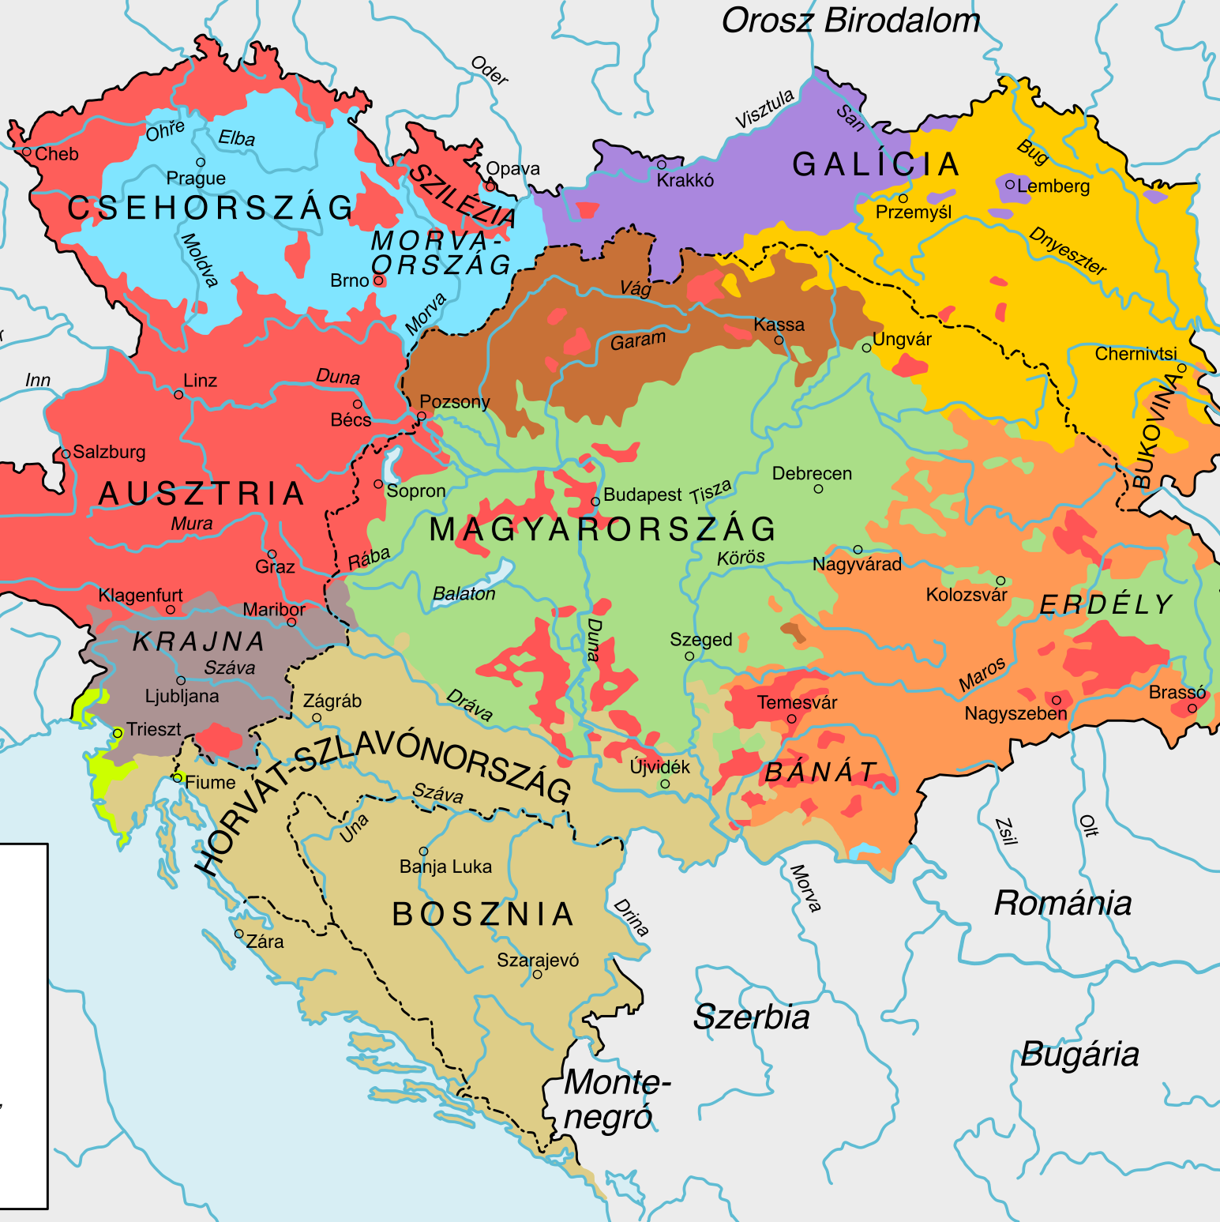
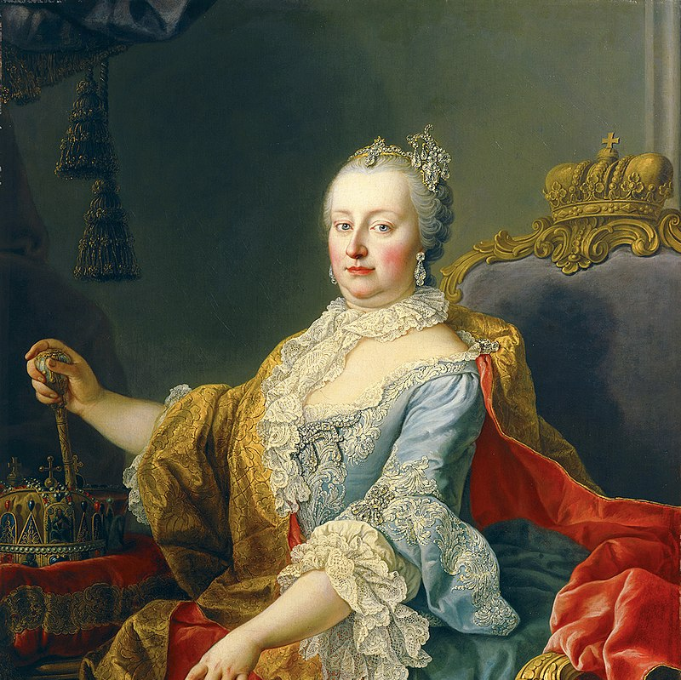
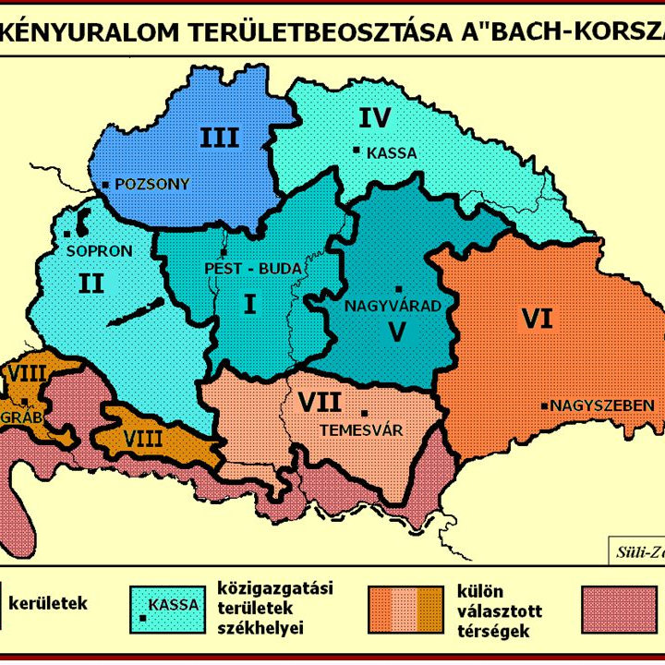
Erdély további sorsa
A XVII. Sz-tól a Habsburg Birodalom egy tartománya (Magyarországtól elválasztva)
1848-ban egyesül Magyarországgal –
majd ismét elválasztják (Bach-korszak)
A kiegyezés után az Osztrák-Magyar Monarchia keretében Magyarországhoz tartozott

Slide 16
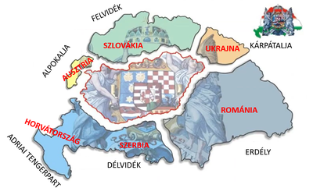
Trianon

Slide 17
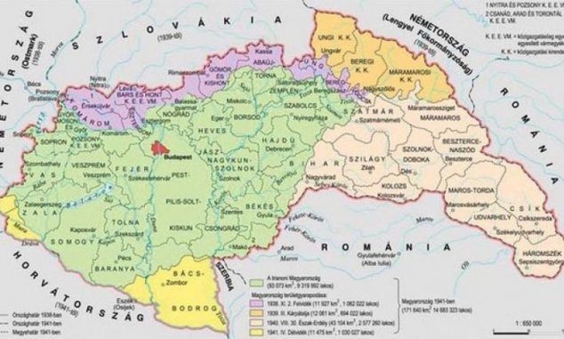
A második bécsi döntés
Visszakerül Észak-Erdély

Slide 18
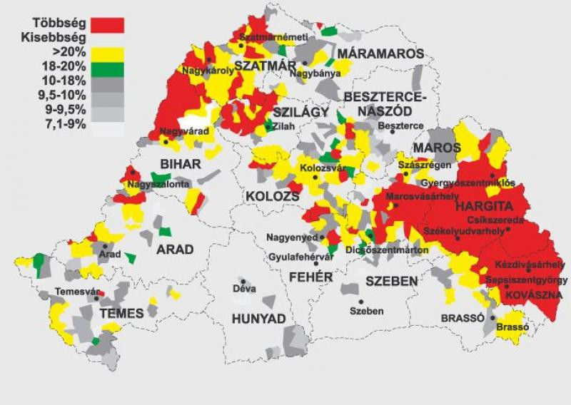
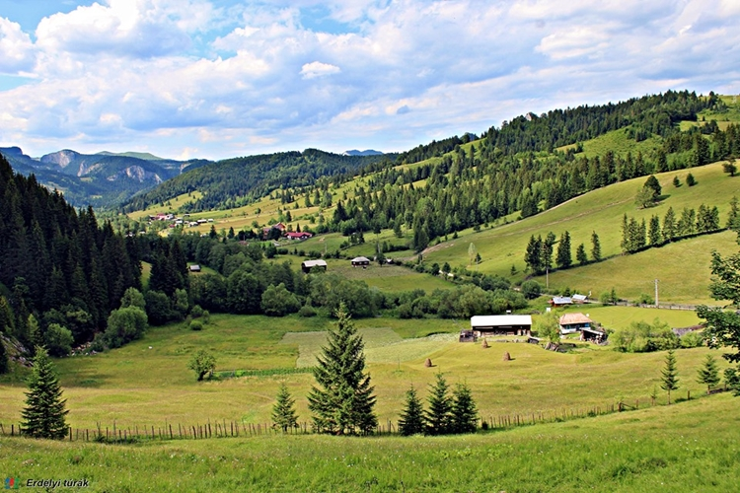
Erdély - Székelyföld ma

Slide 19
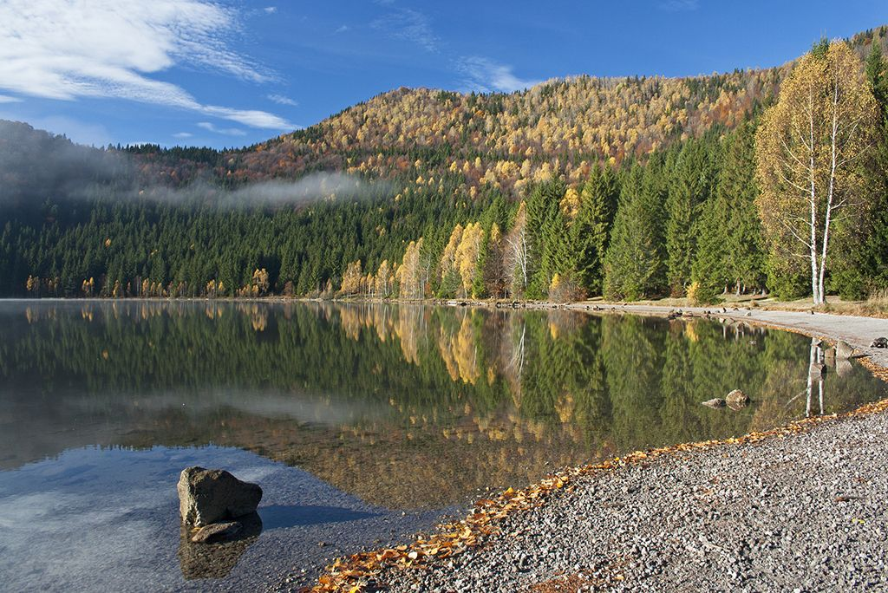
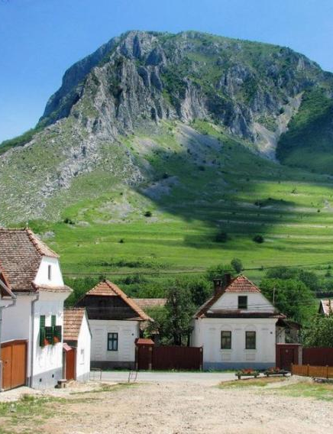
Jó utat kívánok az osztálynak!
Judit néni

